Slide 1


Slide 2
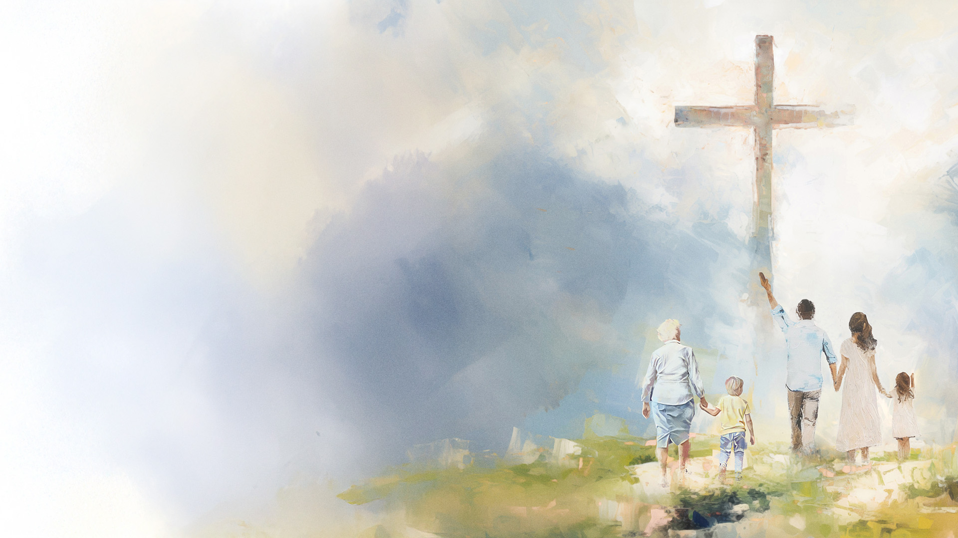

LIÇÃO 5

Slide 3

É um privilégio para nós abrir o coração e permitir que a luz da presença de Cristo entre. Meu irmão, minha irmã, volte-se para a luz. Entre em contato real e pessoal com Cristo, para que possa ter uma influência enobrecedora e restauradora. Que sua fé seja inabalável, pura e firme. Permita que a gratidão transborde de seu coração. Ao despertar a cada manhã, ajoelhe-se ao lado da cama e peça a Deus que lhe conceda força para cumprir as responsabilidades do dia e resistir às tentações. Suplique a Ele que ajude você a incorporar ao seu trabalho o caráter amável de Cristo. Solicite Sua orientação para proferir palavras que inspiram esperança e coragem naqueles ao seu redor, ao mesmo tempo em que aproxima você do Salvador (p. 40).

Slide 4
01
Quais são os resultados de uma vida de oração? Após orar, qual deve ser nossa atitude? (Ver p. 41.)

Slide 5
A pessoa que se volve para Deus em busca de auxílio, apoio e poder, mediante diária e fervorosa oração, terá ________ nobres, _________ claras da verdade e do dever, __________ propósitos de ação e uma contínua fome e sede de justiça.

Slide 6
________ comunhão com Deus, seremos habilitados a ______ para os outros, por meio de nosso convívio com eles, a ___, a ___ e a ________ que reinam em nosso coração. A força obtida na oração a Deus, unida ao perseverante esforço no exercitar a mente na reflexão e no cuidado, prepara a pessoa para os deveres diários e mantém o espírito em paz em todas as circunstâncias.

Slide 7
A pessoa que se volve para Deus em busca de auxílio, apoio e poder, mediante diária e fervorosa oração, terá aspirações nobres, percepções claras da verdade e do dever, elevados propósitos de ação e uma contínua fome e sede de justiça.

Slide 8
Mantendo comunhão com Deus, seremos habilitados a difundir para os outros, por meio de nosso convívio com eles, a luz, a paz e a serenidade que reinam em nosso coração. A força obtida na oração a Deus, unida ao perseverante esforço no exercitar a mente na reflexão e no cuidado, prepara a pessoa para os deveres diários e mantém o espírito em paz em todas as circunstâncias.

Slide 9
02
Os pais são responsáveis por manter o lar tranquilo e equilibrado. Qual deve ser sua oração diária? Que conselhos eles devem seguir? (Ver p. 43.)

Slide 10
Torne seu trabalho agradável por meio de __________ de louvor. Se quiser ter um registro limpo nos livros do Céu, ______ se _____ nem ______. Que sua oração diária seja assim: “Senhor, __________ a fazer o melhor. Ensina-me como fazer um trabalho melhor. ___________ energia e alegria.” Faça o melhor, avançando alegremente no serviço do Senhor, com o _______ repleto da _______ que vem Dele.

Slide 11
Torne seu trabalho agradável por meio de cânticos de louvor. Se quiser ter um registro limpo nos livros do Céu, nunca se irrite nem xingue. Que sua oração diária seja assim: “Senhor, ensina-me a fazer o melhor. Ensina-me como fazer um trabalho melhor. Concede-me energia e alegria.” Faça o melhor, avançando alegremente no serviço do Senhor, com o coração repleto da alegria que vem Dele.

Slide 12
03
Os jovens enfrentam constantes tentações, e muitos acabam se afastando dos caminhos de Deus. Qual é o segredo para se manterem firmes? Qual será o resultado de perseverarem sob situações difíceis? (Ver p. 43, 44.)

Slide 13
Caso se __________ da influência dos que os fariam ___________ e lhes corromperiam a moral, não serão vencidos pelas armadilhas de Satanás. Por meio de __________ a Deus, receberão sabedoria e graça para enfrentar a luta e as duras realidades da vida, delas saindo vitoriosos. Fidelidade e serenidade de espírito só podem ser conservadas por meio de atenção e oração.

Slide 14
[…] Se as provações aumentam sobre eles, podem saber que ________ lhes está testando e provando a fidelidade. É exatamente assim que manterão sua integridade de caráter sob circunstâncias difíceis, e sua _______, ______ e _____ para _____ aumentarão e se fortalecerão em espírito.

Slide 15
Caso se afastem da influência dos que os fariam extraviar-se e lhes corromperiam a moral, não serão vencidos pelas armadilhas de Satanás. Por meio de oração diária a Deus, receberão sabedoria e graça para enfrentar a luta e as duras realidades da vida, delas saindo vitoriosos. Fidelidade e serenidade de espírito só podem ser conservadas por meio de atenção e oração.

Slide 16
[…] Se as provações aumentam sobre eles, podem saber que Deus lhes está testando e provando a fidelidade. É exatamente assim que manterão sua integridade de caráter sob circunstâncias difíceis, e sua coragem, firmeza e força para resistir aumentarão e se fortalecerão em espírito.

Slide 17
04
A todo o momento influenciamos a mente e o caráter, especialmente de nossos filhos e das pessoas mais próximas. Que tipo de influência podemos exercer sobre eles? Se estamos em íntima comunhão com Deus, que ajuda temos para que nossa influência seja para o bem? (Ver p. 45.)

Slide 18
Você tem uma influência _______ ou _______ sobre a mente e o cará ter de outros. E justamente a influência que exercer será escrita nos livros do Céu. Um anjo observa você e registra suas palavras e ações. Ao se levantar pela manhã, você sente suas incapacidades e necessidade de força vinda de Deus? E humilde e sinceramente expõe suas necessidades ao Pai celestial?

Slide 19
Se assim for, os anjos anotam suas orações e, se estas não partirem de lábios fingidos, quando você estiver em risco de errar inconscientemente, de exercer uma influência que leve outros a errar, seu _____________ estará ao seu lado, impulsionando-o a seguir ______ direção, _________ as palavras para você proferir e _________ as suas ______. Se não se sente em perigo e não faz prece alguma em busca de auxílio e força para resistir às tentações, é certo que você se perderá; sua negligência do dever será registrada nos livros de Deus no Céu, e você será achado em falta no dia da provação.

Slide 20
Você tem uma influência para bem ou para mal sobre a mente e o cará ter de outros. E justamente a influência que exercer será escrita nos livros do Céu. Um anjo observa você e registra suas palavras e ações. Ao se levantar pela manhã, você sente suas incapacidades e necessidade de força vinda de Deus? E humilde e sinceramente expõe suas necessidades ao Pai celestial?

Slide 21
Se assim for, os anjos anotam suas orações e, se estas não partirem de lábios fingidos, quando você estiver em risco de errar inconscientemente, de exercer uma influência que leve outros a errar, seu anjo da guarda estará ao seu lado, impulsionando-o a seguir melhor direção, escolhendo as palavras para você proferir e influenciando as suas ações. Se não se sente em perigo e não faz prece alguma em busca de auxílio e força para resistir às tentações, é certo que você se perderá; sua negligência do dever será registrada nos livros de Deus no Céu, e você será achado em falta no dia da provação.

Slide 22
05
As famílias têm sofrido fortes ataques do inimigo, e muitas delas estão se desestruturando. Por isso, o que é necessário apresentar e suplicar ao Senhor ao reunir a família a cada manhã e noite? (Ver p. 45, 46.)

Slide 23
Pais e mães, cada manhã e noite reúnam os filhos ao redor de si e, com humilde petição, ______ a Deus o coração, _________________. Seus queridos estão expostos à tentação. Contratempos diários atravessam o caminho dos jovens e idosos. Os que quiserem viver vida paciente, amorosa e alegre precisam orar. Só recebendo auxílio constante de Deus poderemos alcançar a vitória sobre o próprio ego.

Slide 24
Cada manhã, __________ a Deus com seus filhos. Não façam cálculos para meses ou anos; eles não lhes pertencem. Um curto dia é o que Deus lhes dá. Como se esse fosse o último dia de vocês na Terra, trabalhem para o Mestre durante suas horas. Apresentem a Deus _____ os seus _______ para serem levados avante ou deixados de lado, conforme Sua providência indicar. Aceitem os planos Dele em vez dos seus, mesmo que a aceitação deles exija a renúncia de projetos acalentados.

Slide 25
Pais e mães, cada manhã e noite reúnam os filhos ao redor de si e, com humilde petição, elevem a Deus o coração, suplicando-Lhe auxílio. Seus queridos estão expostos à tentação. Contratempos diários atravessam o caminho dos jovens e idosos. Os que quiserem viver vida paciente, amorosa e alegre precisam orar. Só recebendo auxílio constante de Deus poderemos alcançar a vitória sobre o próprio ego.

Slide 26
Cada manhã, consagrem-se a Deus com seus filhos. Não façam cálculos para meses ou anos; eles não lhes pertencem. Um curto dia é o que Deus lhes dá. Como se esse fosse o último dia de vocês na Terra, trabalhem para o Mestre durante suas horas. Apresentem a Deus todos os seus planos para serem levados avante ou deixados de lado, conforme Sua providência indicar. Aceitem os planos Dele em vez dos seus, mesmo que a aceitação deles exija a renúncia de projetos acalentados.

Slide 27
06
Um dos problemas que as pessoas costumam ter é o excesso de trabalho comparado ao tempo dedicado à família e à devoção. O que Jesus fazia, mesmo em meio a muita atividade, quando precisava estar a sós com o Pai? (ver p. 47)

Slide 28
Em uma vida toda dedicada ao bem dos outros, o Salvador achou necessário afastar-Se diariamente dos lugares movimentados e da multidão que O acompanhava. Precisava _______ de uma vida de incessante atividade e contato com as necessidades humanas, para ___________ e ininterrupta ____________ com o ____.

Slide 29
Como um de nós, participante de nossas necessidades e fraquezas, ____________________ de Deus e, no lugar reservado de oração, buscava força divina, a fim de sair fortalecido para Seus deveres e provações. Em um mundo de pecado, Jesus suportou lutas e angústias. Em comunhão com Deus, podia aliviar as dores que O esmagavam. Ali encontrava conforto e alegria.

Slide 30
Em uma vida toda dedicada ao bem dos outros, o Salvador achou necessário afastar-Se diariamente dos lugares movimentados e da multidão que O acompanhava. Precisava retirar-Se de uma vida de incessante atividade e contato com as necessidades humanas, para buscar sossego e ininterrupta comunhão com o Pai.

Slide 31
Como um de nós, participante de nossas necessidades e fraquezas, dependia completamente de Deus e, no lugar reservado de oração, buscava força divina, a fim de sair fortalecido para Seus deveres e provações. Em um mundo de pecado, Jesus suportou lutas e angústias. Em comunhão com Deus, podia aliviar as dores que O esmagavam. Ali encontrava conforto e alegria.

Slide 32
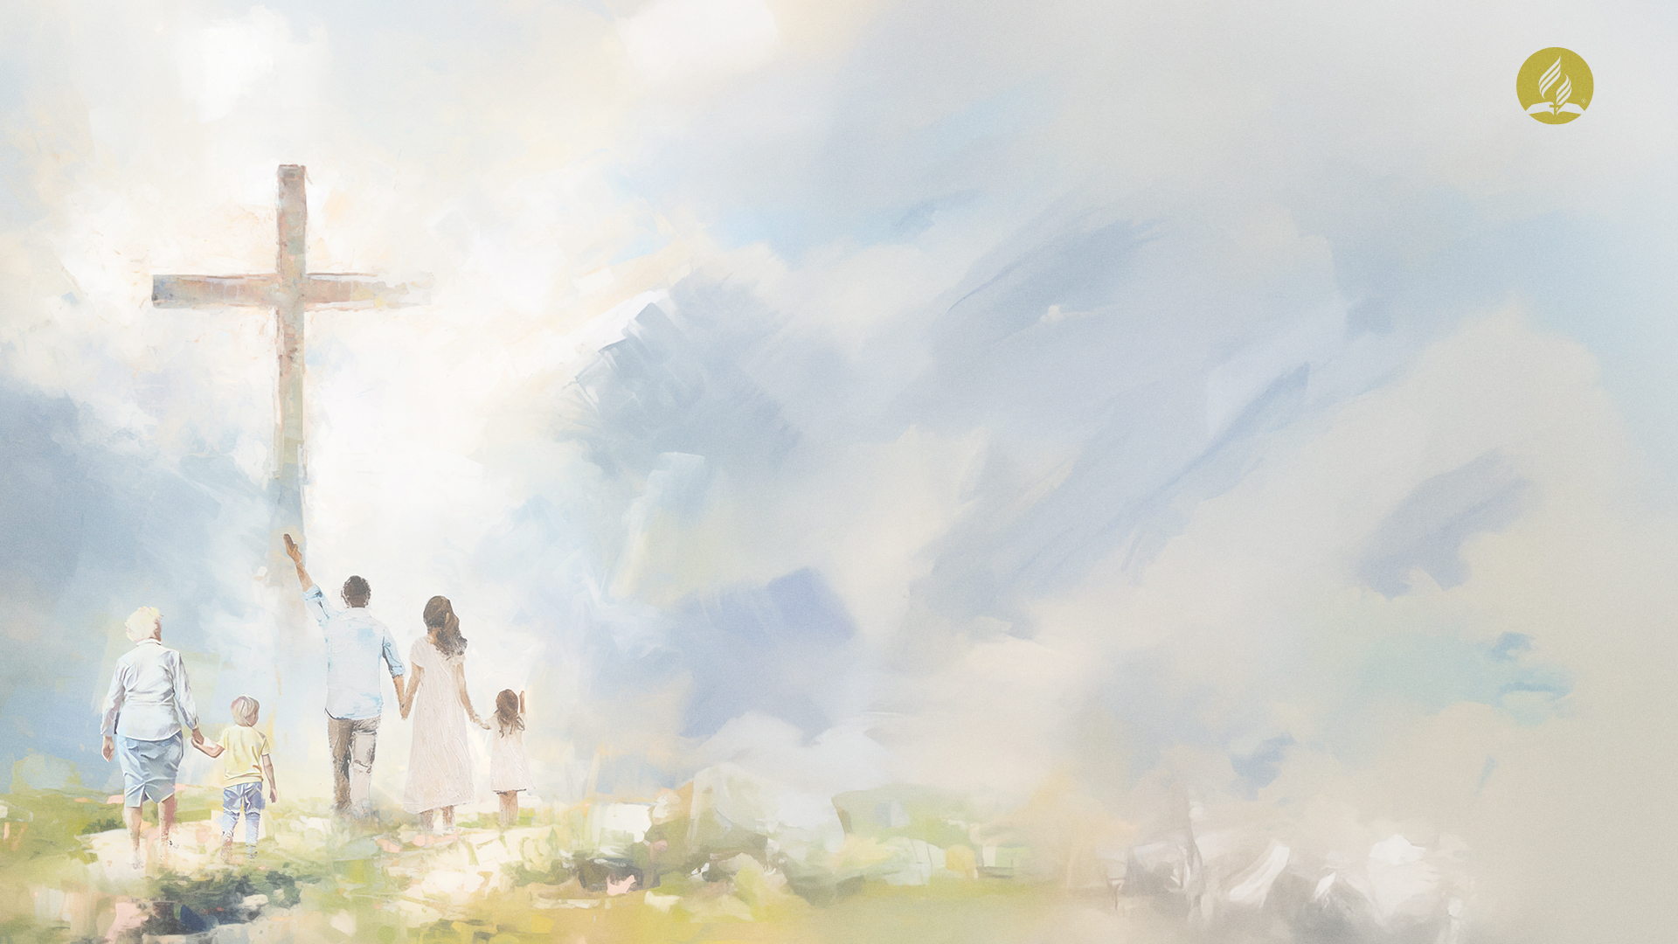
PARA REFLETIR
Você tem um lugar especial em sua casa para orar a Deus? É importante ter um lugar específico para orar? Como devem ser as orações, curtas ou longas?
____________________________________________________________________________________________________________________________________________________________________________________________

Slide 33
Devemos ter um lugar costumeiro para a oração particular. Jesus tinha lugares especiais para comunhão com Deus, e devemos fazer o mesmo. Precisamos retirar-nos frequentemente para algum local, por mais humilde que seja, onde possamos ficar a sós com Deus.

Slide 34
Jesus muitas vezes Se cansou em trabalho contínuo, em abnegação e sacrifício para abençoar os que sofriam e estavam em necessidade. Ele passava noites inteiras em oração sozinho nas montanhas, não por causa de Suas fraquezas e necessidades, mas porque via e sentia as fraquezas da nossa natureza para resistir às tentações do inimigo exatamente naqueles pontos em que somos agora vencidos (p. 51, 52).

Slide 35
Nossas orações em público devem ser curtas e expressar somente as necessidades reais da alma, pedindo com simplicidade e fé confiante exatamente aquilo que precisamos. A oração proveniente de um coração humilde e contrito é o fôlego vital da alma com fome de justiça (p. 52)

